Slide 1


Slide 2
Hrvatski registar za rak i registar Nacionalnih preventivnih programa ranog otkrivanja raka
Croatian cancer and screening registry
Marijan Erceg
Hrvatski zavod za javno zdravstvo
Croatian Institute of Public Health
Split, 20.2.2017.

Slide 3
U suvremenim zdravstvenim sustavima koristi sve više informacija u pružanju zdravstvene skrbi.
Današnje informacijsko komunikacijske tehnologije mogu povezati sve sudionike u procesu i osigurati informacije potrebne za upravljanje, praćenje i evaluaciju procesa.
Preduvjet za to je njihova interoperabilnost i međusobna komunikacija.

Slide 4


Slide 5
Integriranost zdravstvenih informacija
Zdravstveni informacijski sustav (ZIS) treba integrirati sve podatke koji cirkuliraju u zdravstvenom sustavu te uz visok stupanj sigurnosti i zaštićenosti osigurati dostupnost podataka ovlaštenim subjektima. Svaki korisnik zdravstvene zaštite treba imati svoj jedinstveni elektronički zdravstveni zapis (EZZ) koji se puni u raznim segmentima zdravstvene zaštite (ordinaciji liječnika obiteljske medicine, specijalističkoj ordinaciji, bolnici, laboratoriju, dijagnostičkoj jedinici i drugdje). Fizički ne mora nužno biti na jednom mjestu, ali mora postojati mogućnost povezivanja dijelova tog zapisa uvijek kada je to potrebno, kada to zahtijeva ovlaštena osoba (liječnik tijekom pružanja zdravstvene usluge pacijentu) i uz suglasnost pacijenta.
Deklaracija o e-zdravlju
Odbor za e-zdravlje
Akademija medicinskih znanosti Hrvatske

Slide 6
Registar za rak (Croatian cancer registry)
Registar za rak Hrvatske osnovan je 1959. godine.
Počevši od 1968. godine podaci se obrađuju elektronički.
Od 1994. godine Registar za rak Hrvatske punopravni je član Međunarodnog udruženja registara za rak sa sjedištem u Lyonu (IACR), Francuska. Uključivanjem u Europsku mrežu registara za rak (ENCR), Registar je ušao u bazu podataka o incidenciji i mortalitetu od raka (EUROCIM).
Podaci Registra za rak Hrvatske objavljeni su u publikacijama Međunarodne agencije za istraživanje raka ”Incidencija raka na pet kontinenata”, volumen VII (za razdoblje 1988-1992), VIII (1993-1997), IX (1998-2002) i X (2003-2007).

Slide 7
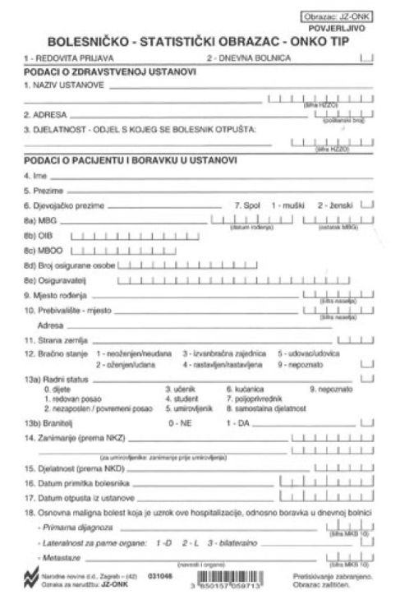
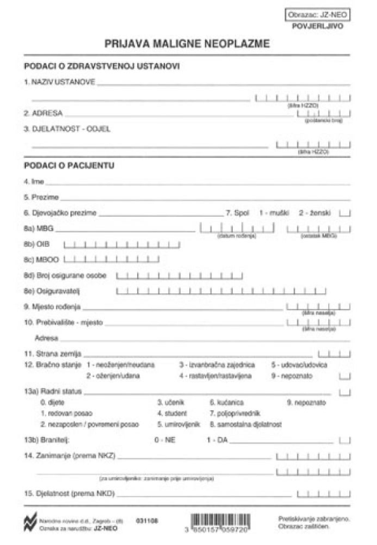
Registar za rak – izvori podataka
Bolesničko-statistički list – Onko tip (obrazac JZ-ONK)
Prijava maligne neoplazme (obrazac JZ-NEO).
Obrada obrazaca zaprimljenih u papirnatom obliku. Obrade kasne do dvije godine.

Slide 8
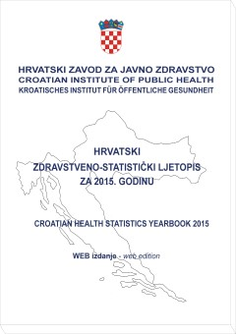


Redovito publiciranje podataka
Objavljuje podatke o incidenciji i smrtnosti
Publikacije:
  Ljetopis Hrvatskog zavoda za javno zdravstvo
  Bilten Registra za rak
  Podaci Registra za rak Hrvatske objavljeni su u publikacijama Međunarodne agencije za istraživanje raka ”Incidencija raka na pet kontinenata”, volumen VII (za razdoblje 1988-1992), VIII (1993-1997), IX (1998-2002) i X (2003-2007).

Slide 9
Nacionalni javnozdravstveni informacijski sustava (NAJS) - platforma za upravljanje javnozdravstvenim registrima
Domena zaraznih bolesti: Sustav prijavljivanja zaraznih bolesti s registrom, Registar Legioneloza, Registar TBC, Registar nuspojava cijepljenja, Registar HIV/AIDS
Domena resursa u zdravstvu: Nacionalni registar pružatelja zdravstvene zaštite
Domena uzroka smrti: Baza uzroka smrti, Registar izvršenih samoubojstava
Domena invaliditeti: Registar osoba s invaliditetom
Domena malignih bolesti: Registar za rak
Domena bolnice: Evidencija hospitalizacija, rehabilitacija i dnevnih bolnica, Registar prekida trudnoće, Registar poroda, Registar psihoza

Slide 10
Koje mogućnosti pruža platforma NAJS?
Standardizacija informatičkih alata na registrima koji dijele zajedničku platformu – efikasnije održavanje,
Interoperabilnost i razmjenu podataka među registrima NAJS-a – unapređenje kvalitete
Komunikacija s informacijskim sustavima putem razmjene standardiziranih datoteka i komunikacijskih poruka – veća efikasnost
Kontrola pristupa i zaštita podataka – veća sigurnost

Slide 11
Registar nacionalnih preventivnih programa ranog otkrivanja raka (NPP-IS)
Web aplikacija za sve korisnike NPP koji sukladno korisničkim pravima koriste pojedine module aplikacije.

Slide 12
Registar nacionalnih preventivnih programa ranog otkrivanja raka (NPP-IS)
Modul aplikacije namijenjen voditeljima programa i nacionalnim koordinatorima
Modul aplikacije namijenjen županijskim koordinatorima
Modul aplikacije namijenjen djelatnicima u ZZJZ
Modul aplikacije namijenjen izabranim liječnicima
Modul aplikacije namijenjen izabranim ginekolozima
Modul aplikacije namijenjen citolozima/citopatolozima i citotehnolozima
Modul aplikacije namijenjen radiološkim tehnolozima
Modul aplikacije namijenjen radiolozima i voditeljima mamografskih jedinica
Modul aplikacije namijenjen gastroenterolozima – kolonoskopičarima
Modul aplikacije namijenjen patolozima
Modul aplikacije namijenjen patronažnim sestrama

Slide 13
Registar nacionalnih preventivnih programa ranog otkrivanja raka (NPP-IS)
Modul aplikacije namijenjen voditeljima programa i nacionalnim koordinatorima
Modul aplikacije namijenjen županijskim koordinatorima
Modul aplikacije namijenjen djelatnicima u ZZJZ
Modul aplikacije namijenjen izabranim liječnicima
Modul aplikacije namijenjen izabranim ginekolozima
Modul aplikacije namijenjen citolozima/citopatolozima i citotehnolozima
Modul aplikacije namijenjen radiološkim tehnolozima
Modul aplikacije namijenjen radiolozima i voditeljima mamografskih jedinica
Modul aplikacije namijenjen gastroenterolozima – kolonoskopičarima
Modul aplikacije namijenjen patolozima
Modul aplikacije namijenjen patronažnim sestrama

Slide 14
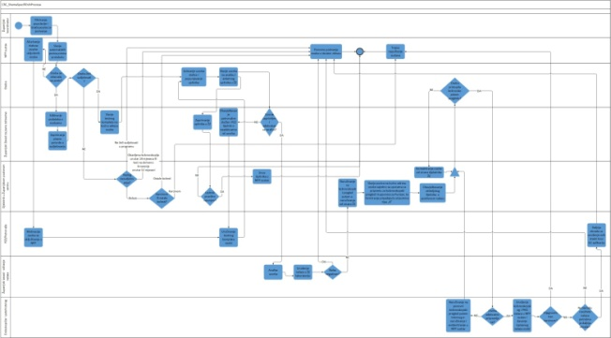
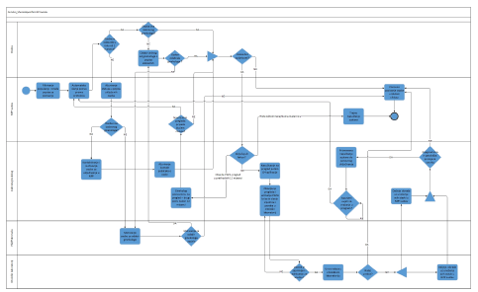
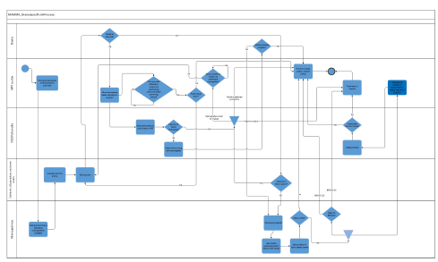
Shema procesa modela ranog otkrivanja raka
Funkcionalnosti:
Priprema pozivanja
Pozivanje
Odgoda poziva
Evidencija razloga ne-odaziva
Ponovno pozivanje
Ugovaranje termina
Unos nalaza
Izvještavanje
.....
Debelo crijevo
vrat maternice
dojka

Slide 15
NPP-IS trenutno koristi nekoliko stotina zdravstvenih djelatnika na više od sto lokacija u zdravstvenim ustanovama u cijeloj Hrvatskoj.

Slide 16
Problemi povezani s radom NPP-IS
Kvaliteta adresa koje se iz službenih izvora države preuzimaju u NPP za potrebe pozivanja,
Procedure koje se koriste za isključivanje (status umrle osobe, dijagnoze raka za potrebe isključivanja preuzete iz računa HZZO-a,…),
Poteškoće u radu zbog povremenog usporavanja sustava,
Dvostruko upisivanje podataka, prvo u IS radilišta, a potom u NPP-IS rezultira neupisivanjem podataka,
Već dvije godine definirane, ali nerealizirane potrebne dopune NPP-IS
Već dvije godine nije ugovoreno održavanje programa

Slide 17
Kako dalje?
U suradnji s institucijama nadležnim za podatke o populaciji raditi na procedurama unapređenja kvalitete podataka o osobama ciljnih skupina,
Razvojem xml poruka omogućiti razmjenu podataka između aplikacija i na taj način izbjeći dvostruko upisivanje.
Ugovaranje održavanja sustava bez čega postoji stalna prijetnja urušavanja programa i prestanka rada aplikacije,

Slide 18
Croscreening projekt
Primjenom elektronske ONKO+ poruke unaprijediti bilježenje ishoda programa probira kroz povezivanje Registra za rak i NPP-IS putem CEZIH-a koji će relevantnim sudionicima distribuirati informacije o novo otkrivenim pre-kancerozama i karcinomima u RH.

Slide 19
Papirnati Onko-obrazac zamjenjuje se elektronskom porukom koja je usklađena s međuarodnim standardima.
Jedinstvena poruka koju će koristit svi koji dijagnosticiraju i liječe rak.
CEZIH će poruke zaprimati i proslijeđivati dalje odgovarajućim primateljima.
Zašto ONKO+ poruka?

Slide 20
ONKO+ poruka – temeljni koncept procesa

Slide 21
Poruka razvijena na osnovu detaljne snimke procesa u zdravstvenim ustanovama.

Slide 22
Primjer procesa – negativan nalaz

Slide 23
Primjer procesa – pozitivna dijagnoza

Slide 24
Primjer složenog procesa – pozitivna dijagnoza

Slide 25
Kada se šalje ONKO+ poruka
Prilikom zaključavanja patološkog nalaza, obvezno
Prilikom zaključavanja otpusnog pisma iz bolnice, obvezno
Prilikom zaključavanja nalaza citologa, obvezno
Po procjeni zdravstvenog djelatnika.

Slide 26
Informacije koje nosi ONKO+ poruka za potrebe NPP-IS
MAMMA program
  C50, D05, D24, D48.6
CRC program
  C18, C19, C20, C21
  D01.0, D01.1, D01.2, D01.3, D12, D37.3, D37.4, D37.5
Cerviks program
  C53, D06, N87.0, N87.1, N87.2, D26

Slide 27
O pacijentu
O prijavitelju
Vremenski slijed
Dijagnoza
Histološki tip
Stadij (TNM, FIGO)
Opis tumora
Terapija
….
Struktura poruke:

Slide 28
Koristi
Jedinstvena Onko+ poruka za sve sudionike na razini zdravstvenog sustava:
    unificiranost podataka, načina prijave
    učinkovitiji i racionalniji razvoj i održavanje informacijskih sustava na integrirani način
    skraćeno vrijeme prijave
    povećanje obuhvata
Prihvat informacija odmah po njihovom nastajanju
Uspostava dvosmjernog slanja poruke ka Registru za rak i Registrima probira za rano otkrivanje raka omogućiti će bolju i ujednačenu kontrolu kvalitete provođenja Nacionalnih programa ranog otkrivanja raka.
Visoki sigurnosni standard
  validacija i nadogradnja podataka
  raspoloživost podataka i ostalim dionicima zdravstvenog sustava

Slide 29
ONKO+ poruka omogućava
Definiranje poslovnih pravila, strukture podataka, logičkih kontrola i pripadajućih kodnih lista za bilježenje informacija o provedenoj zdravstvenoj skrbi osoba sa sumnjom na malignu bolest.
Podloga za izradu prve verzije smjernica za bilježenje informacija prilikom pružanja zdravstvene skrbi osobama oboljelim od malignih bolesti.
Uspostavu procesne, semantičke i tehničke razine interoperabilnosti svih sudionika procesa (Ministarstvo, HZJZ, HZZO, zdravstvene ustanove i pripadajući laboratoriji)
Podlogu za prilagodbu legislative, planiranje i pružanje logističke podrške svim dionicima u certificiranju (NPP, Gx, G100, Registri).
Postupno ukidanje obveze prikupljanja podataka koji već postoje u državnim temeljnim registrima.
Redistribuciju posla djelatnika i orijentaciju ka analitičkim aktivnostima
Informacije potrebne za planiranje onkološkog sustava

